Slide 1
نظرية المنظمة
المدرسة السلوكية في الادارة نظرية الحاجات الانسانية لإبراهام ماسلو
الدكتورة مكية كريدي بنيان

Slide 2
المدرسة السلوكية في الإدارة
ظهرت هذه المدرسة كرد فعل لمدرسة العلاقات الإنسانية .
تقوم المدرسة السلوكية على افتراض أساس مؤداه أن السلوك الإنساني هو سلوك هادف ،وأن مهمة الإدارة هي محاولة تحفيز الأفراد والجماعات على أداء العمل وذلك بما يوفق بين حاجاتهم وحاجات المنظمة .

Slide 3
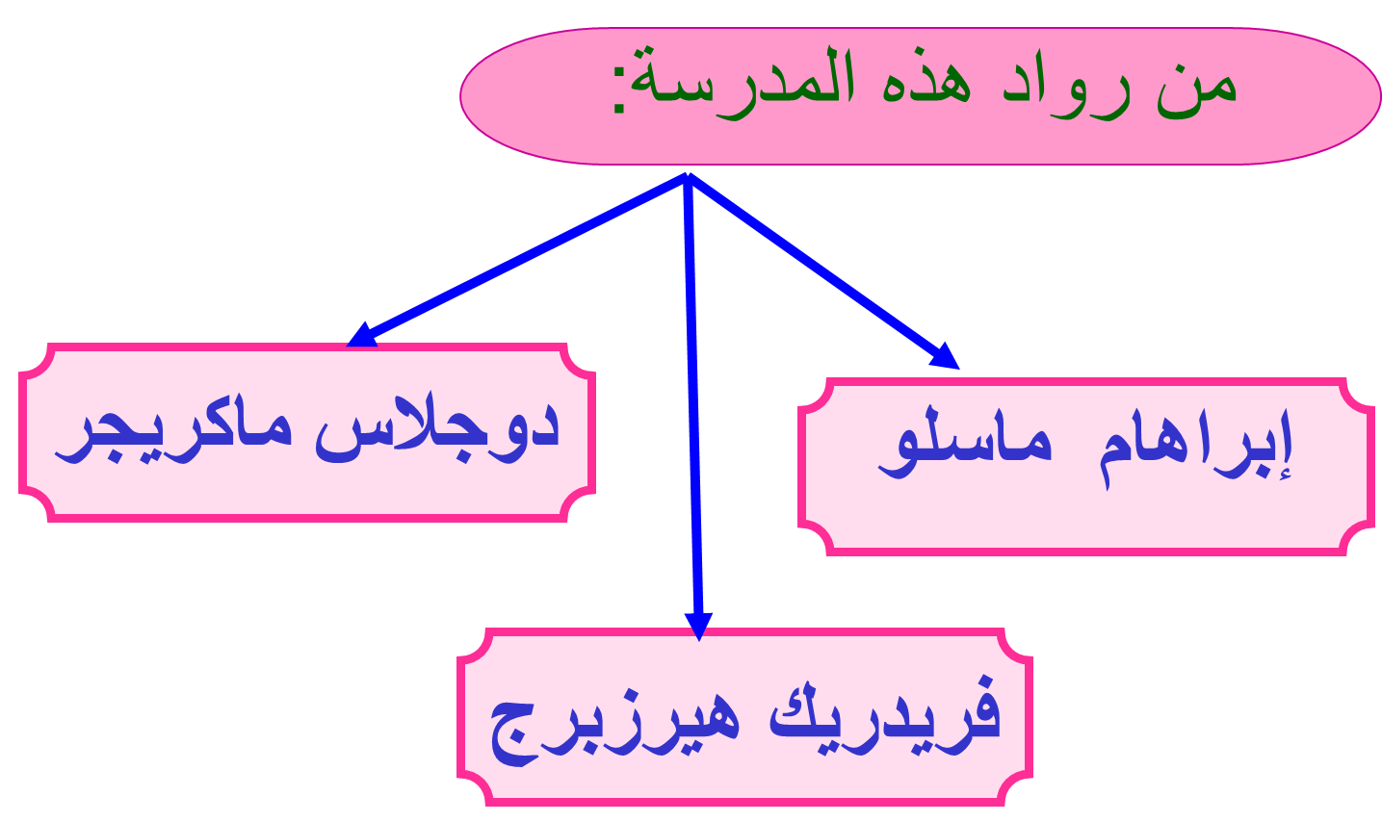
رواد المدرسة السلوكية

Slide 4
الجوانب التي ركز عليها المدخل السلوكي في الإدارة
الاهتمام بالجانب الإنساني للفرد في العمل بجانب العامل المادي.
تتم الاستجابة من جانب الفرد العامل للإدارة عندما تتحقق حاجته الاجتماعية
والاقتصادية وليس الاقتصادية فقط .
النظرة إلى المنظمة على أنها وحدة اجتماعية وليست اقتصادية فقط .
زيادة الإنتاجية وذلك من خلال تحقيق الإشباع المتوازن لحاجات الأفراد .
تشجيع التنظيمات غير الرسمية على الظهور لأن ذلك جزء من الطبيعة البشرية
افترضوا أنه لا يوجد تناقض بين أهداف التنظيم الرسمي والتنظيم غير الرسمي

Slide 5
أضواء على بعض علماء المدرسة السلوكية
لا يمكن حصر النظريات التي تناولت سلوك الأفراد في محيط العمل والتي حاولت تفسير ما يصدر عن الفرد من أفعال وأقوال وتوضيح ما يمكن عمله للتأثير في سلوك الأفراد, ونذكر بعضاً من هذه النظريات على سبيل المثال لا الحصر.

Slide 6
على ماذا يدل تعدد النظريات السلوكية
يدل على مدى ما يتصف به
سلوك الإنسان من تعقيد، وعلى صعوبة الوصول إلى
اتفاق بين العلماء على نظرية واحدة للتأثير في هذا
السلوك.

Slide 7
نظرية الحاجات الانسانية لإبراهام ماسلو
يرى ماسلو أن الإنسان دائم الحاجة
وهو كلما اشبع حاجة حتى تظهر لديه حاجة أخرى
يبدأ السعي وراء اشباعها. وأن الحاجة إذا أشبعت لا تمثل دافعا للسلوك .
رتب ماسلو الحاجات الإنسانية في هرم تصاعدي
تبعاً لأهميتها كالتالي:

Slide 8
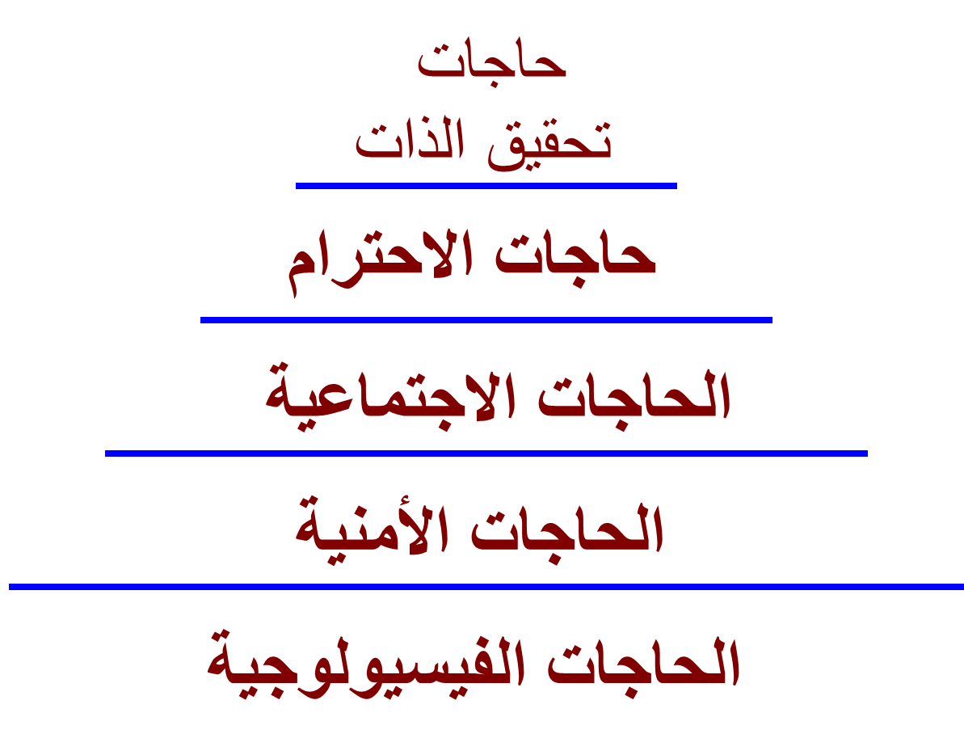
هرم ماسلو للحاجات الانسانية

